Slide 1
ФГБОУ ВПО
«ТВЕРСКОЙ ГОСУДАРСТВЕННЫЙ УНИВЕРСИТЕТ»
ЩЕРБАКОВ АЛЕКСЕЙ ВЛАДИМИРОВИЧ
ФОРМИРОВАНИЕ КОМПЛЕМЕНТАРНОГО КОМПЕТЕНТНОСТНОГО ПРОФИЛЯ МЕДИЦИНСКОГО ПЕРСОНАЛА В ПРОЦЕССЕ ПРОФЕССИОНАЛЬНОГО ОБУЧЕНИЯ
Специальность: 08.00.05 – Экономика и управление народным хозяйством
(экономика труда)
Область исследования: 5.7 – Проблемы качества рабочей силы, подготовки, формирования профессиональных компетенций, переподготовки и повышения квалификации кадров; формирование конкурентоспособности работников; профессиональная ориентация населения; мобильность кадров Иллюстративный материал к защите диссертации на соискание ученой степени кандидата экономических наук
Научный руководитель:
доктор экономических наук, профессор
Лапушинская Галина Константиновна
Санкт-Петербург – 2014г.

Slide 2
АКТУАЛЬНОСТЬ ТЕМЫ
Переход к инновационной модели экономики тесно связан с повышением значимости такого фактора производства как труд, что особенно актуально для услугопроизводящих отраслей.
Тенденции растущей специализации в здравоохранении, а также появление специальностей, объединяющих в себе как часто клинические, так и управленческие компетенции повышает значимость формирования разнопрофильных, но взаимодополняющих компетенций у обучающегося.
Важно не только формирование индивидуального трудового потенциала, например, медицинской сестры – менеджера, но и трудового потенциала учреждения здравоохранения, существенно влияющего на качество реализуемых населению услуг: чем шире набор компетенций медицинской сестры, тем больше возможностей для ее эффективного взаимодействия как с врачебным персоналом, так и с управленческим аппаратом.
Возможность сформировать в период обучения набор компетенций, предопределяющий не только профессионализм медицинского персонала, но и его управленческие навыки и умение работать с людьми позволит существенно улучшить управляемость самого учреждения здравоохранения.
В настоящее время подготовка медицинского персонала в большей степени ориентирована на развитие у него когнитивных компетенций, а функциональные ограничены вопросами предоставления медицинских процедур.
2

Slide 3
ЦЕЛЬ, ОБЪЕКТ И ПРЕДМЕТ ИССЛЕДОВАНИЯ
Цель исследования:
Разработка механизма формирования комплементарного компетентностного профиля медицинского персонала (на примере медицинской сестры – менеджера) в процессе профессионального обучения в образовательном учреждении в интересах повышения трудового потенциала медицинского учреждения.
Объект исследования:
Формируемый в период обучения в вузе комплементарный компетентностный профиль медицинского персонала.
Предмет исследования:
Механизм формирования комплементарного компетентностного профиля медицинского персонала, учитывающий потребности медицинского учреждения и формируемый в процессе обучения в высшем учебном заведении.
3

Slide 4
ЗАДАЧИ ИССЛЕДОВАНИЯ
Конкретизировать понятие трудового потенциала с учетом специфики медицинского учреждения, реализуемой персоналом деятельности;
Выявить факторы, предопределяющие возможности формирования трудового потенциала медицинского учреждения ;
Осуществить выявление требуемых компетенций медицинской сестры – менеджера, влияющих на величину трудового потенциала медицинского учреждения ;
Определить понятие комплементарный компетентностный профиль и критерии оценки его значимости при профессиональной подготовке медицинской сестры – менеджера ;
Разработать модель комплексной оценки компетенций, формируемых в рамках комплементарного компетентностного профиля, встраиваемую в механизм реализации подготовки медицинских сестер – менеджеров ;
Обосновать необходимость и направления интеграции модели комплексной оценки компетенций в образовательную программу вуза с учетом федерального государственного образовательного стандарта ;
Осуществить апробацию предложенной модели комплексной оценки компетенций на информационной базе ГБОУ ВПО Тверская Государственная Медицинская Академия Минздрава России и оценить возможности распространения ее результатов на другие направления подготовки и другие образовательные учреждения;
Разработать механизм материального стимулирования медицинской сестры-менеджера, осваивающей при обучении комплементарный компетентностный профиль.
4

Slide 5
Основные результаты исследования
Введено понятие «комплементарный компетентностный профиль» (ККП), формируемый образовательным учреждением в процессе подготовки медицинских кадров, ориентируясь на выявляемые потребности медицинского учреждения как работодателя.
Под комплементарностью двух и более компетенций понимается их взаимодополнение, из чего вытекают следующие следствия:
5

Slide 6
Увеличение синергетического эффекта от взаимодействия трудовых потенциалов до (ТП ;ТП ) и после (ТП ;ТП ) формирования ККП работников 1 и 2
1
1
1
2
2
1
2
2
ТП
21
ТП
2
2
ТП
1
1
Взаимодействие
ТП
1
2
Синергетический эффект I
Синергетический эффект II
6

Slide 7
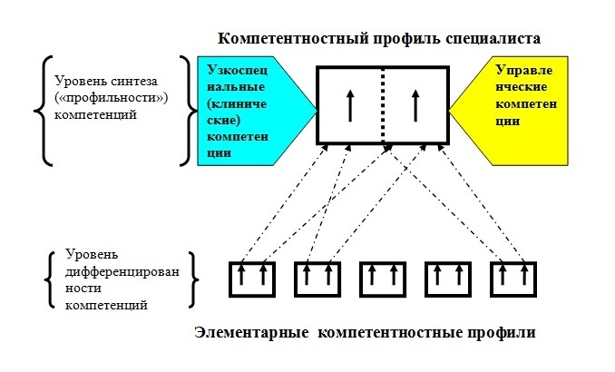
Компетентностный профиль специалиста
Управленческие компетенции
Элементарные компетентностные профили
Уровни комплементарности компетенций
7

Slide 8
ККП по общекультурной компетенции ФГОС ОК-1 «Владение культурой мышления, способность к обобщению, анализу, восприятию информации, постановке цели и выбору путей ее достижения» будет складываться из набора компетенций предложенной модели:
К 3.6. «Самостоятельность мышления, оригинальность» и
К 5.3. «Целеустремленность»
К 2.5. «Поиск и продуктивное использование обратной связи»
Под ККП понимается формирование в рамках образовательного процесса такого набора компетенций у обучающегося, которые через свойство взаимного дополнения расширяют возможности использования трудового потенциала специалиста, минимизируя адаптационные издержки встраивания в трудовой процесс и усиливая возможности проявления синергетического эффекта от взаимодействия данного работника с трудовым коллективом медицинского учреждения при оказании медицинских услуг населению.
8

Slide 9
а
2. Осуществлена группировка формируемых компетенций медицинской сестры – менеджера на 5 групп, учитывающая необходимость в формировании профессиональных качеств (группа «клинические навыки»), управленческих компетенций (группы: коммуникативные навыки, лидерские качества и умение управлять) и личностных качеств (группа «личностные способности»):
«КЛИНИЧЕСКИЕ» НАВЫКИ
2. КОММУНИКАТИВНЫЕ НАВЫКИ
3. ЛИДЕРСКИЕ КАЧЕСТВА
4. УМЕНИЕ УПРАВЛЯТЬ
5. ЛИЧНОСТНЫЕ СПОСОБНОСТИ
9

Slide 10
1. «Клинические» навыки, включающие в себя умения
Подкритерий (компетенция) | Удельный вес подкритериев (аn)
1.1. Наладить контакт с больным, успокоить его | 0,10
1.2. Вселить в себя и пациента надежду на выздоровление | 0,11
1.3. Быстро и эффективно реагировать на изменения в состоянии больного, видеть ситуацию в целом | 0,11
1.4. Предвидение проблем | 0,10
1.5. Распознать критическое состояние больного и принять неотложные меры до прибытия врача | 0,12
1.6. Умение выделить главное, т.е. то, что имеет первостепенное значение и то, что может подождать | 0,11
1.7. Провести сестринское вмешательство (внутривенные вливания, процедуры и манипуляции) с минимальным риском и без осложнений | 0,12
1.8. Быстрое схватывание сути проблемы, реагирование на ситуацию с учетом имеющихся медикаментозных средств | 0,12
1.9. Умение организовать и координировать свою работу с учетом постоянно изменяющегося состояния больного | 0,11
Итого: | аi = 1,0

Slide 11
2. Коммуникативные навыки
Подкритерий (компетенция) | Удельный вес подкритериев (аn)
2.1. Умение общаться и доводить свою точку зрения до людей | 0,11
2.2. Умение общаться с представителями разных социальных и культурных слоев общества | 0,09
2.3. Ориентация на потребности пациента | 0,10
2.4. Умение налаживать стратегические и тактические взаимоотношения с партнерами | 0,10
2.5. Поиск и продуктивное использование обратной связи | 0,11
2.6. Уверенность в себе | 0,10
2.7. Способность разрешать конфликты и смягчать разногласия | 0,10
2.8. Понимание плюралистической политики, терпимость по отношению к различным стилям жизни | 0,09
2.9. Установка на взаимный выигрыш и широта перспективы («кооперация сторон») | 0,10
2.10. Умение использовать современные инфокоммуникационные возможности | 0,10
Итого: | аi = 1,0

Slide 12
3. Лидерские качества
Подкритерий (компетенция) | Удельный вес подкритериев (аn)
3.1. Умение находить и развивать таланты в своем коллективе | 0,09
3.2. Умение обучать и инструктировать людей | 0,08
3.3. Умение распределять и делегировать свои полномочия | 0,10
3.4. Умение оказывать влияние на окружающих, доказывать свою правоту | 0,10
3.5. Способность к совместной работе, способность побуждать других людей работать сообща (навыки формирования команды) | 0,10
3.6. Самостоятельность мышления, оригинальность | 0,09
3.7. Отсутствие фатализма, т.е. убеждения, что неправильно или даже невозможно идти наперекор судьбе | 0,09
3.8. Готовность использовать инновации для достижения целей | 0,09
3.9. Готовность полагаться на субъективные оценки и идти на умеренный риск | 0,09
3.10. Готовность работать над чем-нибудь спорным и вызывающим беспокойство | 0,09
3.11. Готовность и способность к самообучению | 0,08
Итого: | аi = 1,0

Slide 13
4. Умение управлять
Подкритерий (компетенция) | Удельный вес подкритериев (аn)
4.1. Деловая проницательность, интуиция | 0,08
4.2. Предпринимательские навыки | 0,09
4.3. Знание глобальной стратегии реформирования здравоохранения | 0,09
4.4. Умение управлять рабочим процессом | 0,10
4.5. Умение мобилизовать ресурсы | 0,10
4.6. Умение определять приоритеты, выявлять и поддерживать эффективные изменения в среде | 0,09
4.7. Умение определить стратегические направления развития своего подразделения | 0,09
4.8. Умение принимать тактические решения | 0,10
4.9. Готовность решать сложные вопросы и принимать на себя персональную ответственность | 0,09
4.10. Стремление к субъективной оценке личностного потенциала сотрудников | 0,08
4.11. Способность заниматься компетентным организационным и общественным планированием | 0,09
Итого: | аi = 1,0

Slide 14
5. Личностные способности
Подкритерий (компетенция) | Удельный вес подкритериев (аn)
5.1. Самооценка и самоконтроль | 0,10
5.2. Адаптивность (способность приспосабливаться к различным ситуациям) | 0,10
5.3. Целеустремленность | 0,11
5.4. Энергичность | 0,11
5.5. Настойчивость | 0,11
5.6. Стремление постоянно учиться, повышать свою квалификацию | 0,10
5.7. Позитивный склад характера | 0,10
5.8. Склонность размышлять о будущем (привычка к абстрагированию) | 0,09
5.9. Критическое мышление | 0,09
5.10. Отношения к правилам как указателям желательных способов поведения | 0,09
Итого: | аi = 1,0

Slide 15
3. Разработана критериальная модель оценки формируемого в процессе обучения ККП медицинской сестры, учитывающая экспертное оценивание весовых значений формируемых компетенций.
На первом этапе определяются удельные веса подкритериев в пределах каждого из пяти критериев профессиональной компетенции медицинской сестры – менеджера. В 5-ти критериальной модели первоначальная приоритетность критериев не ставилась.
Использовались два подхода:
Образовательный – экспертное мнение руководителя медицинского вуза
Практико-ориентированный – экспертное мнение руководителей учреждений здравоохранения и их структурных подразделений
На втором этапе рассчитываются количественные показатели, характеризующие результаты оценки по выбранному методу (самооценки) на основании вышеперечисленных критериев.
15

Slide 16
Показатель, характеризующий оценку n-го подкритерия i-того критерия с учетом его удельного веса:
где — удельный вес n-го подкритерия i-го критерия (доли
единицы)
с — оценка респондентов в рамках 5-балльной системы (1 ≤ с ≤ 5)
— удельный вес респондентов, определивших оценку по n-ному подкритерию i-того критерия в рамках 5-балльной системы, выраженный в % (долях 1) и рассчитываемый по формуле:
где — численность респондентов, определивших оценку по n-
ному подкритерию i-того критерия в рамках 5-балльной
системы;
— общая численность респондентов, принявших участие в процессе оценки/самооценки по i-тому критерию.
16

Slide 17
Показатель уровня проявления характеристики по n-ному подкритерию i-того критерия (показатель воздействия факторов):
где — показатель, характеризующий максимальное значение оценки по n - ному подкритерию i- того критерия с учетом его удельного веса, рассчитываемый по формуле:
Рассчитываются результирующие показатели и по каждому из пяти критериев модели.
17

Slide 18
4. Предложена схема интеграции модели оценки компетенций при формировании ККП медицинской сестры – менеджера в образовательную программу вуза на основе проведенной апробации в ГБОУ ВПО Тверская Государственная Медицинская Академия Минздрава России.
Цели УНЛ можно сформулировать следующим образом:
Ознакомление студентов и слушателей с современными механизмами управления деятельностью медицинских учреждений, формирование у них компетенций, необходимых руководителю системы здравоохранения;
Приобщение студентов к экспериментальной работе в данной области;
Проведение целевых научных исследований в области экономики и управления здравоохранением.
18

Slide 19
СОТРУДНИЧЕСТВО С КАФЕДРАМИ В ОБРАЗОВАТЕЛЬНОМ ПЛАНЕ
НАУЧНО-ИССЛЕДОВАТЕЛЬСКАЯ РАБОТА
ГРАНТОВОЕ ПОЛЕ
УЧЕБНО-НАУЧНАЯ ЛАБОРАТОРИЯ
УЧЕБНО-МЕТОДИЧЕСКАЯ РАБОТА
ОБРАЗОВАТЕЛЬНЫЙ БЛОК
ДОГОВОРНАЯ РАБОТА С УЧРЕЖДЕНИЯМИ ПРАКТИЧЕСКОГО ЗДРАВООХРАНЕНИЯ
Разработка и внедрение новых подходов в подготовке специалистов
Совершенствование существующих и внедрение новых образовательных программ и курсов
Анализ и планирование кадровых ресурсов учреждений здравоохранения в разрезе управленческих кадров и кандидатов на выдвижение;
Анализ финансово-хозяйственной деятельности коммерческих медицинских организаций
Бизнес-планирование в здравохранении;
Маркетинговый анализ для руководителей учреждений здравоохранения, в т.ч. SWOT - анализ и т.д.
19

Slide 20
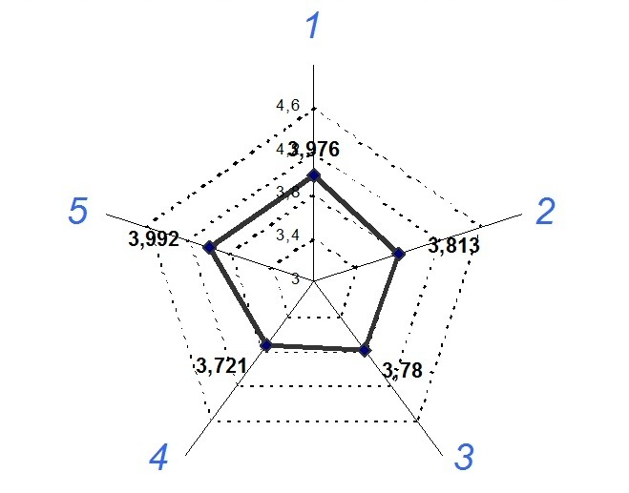
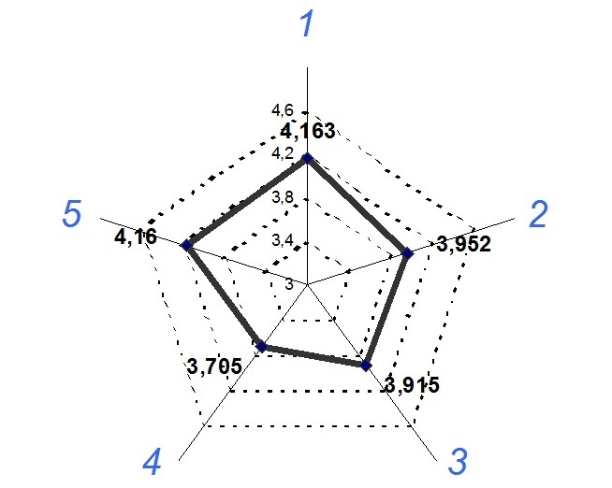
ДИАГРАММЫ ПОКАЗАТЕЛЕЙ ОЦЕНКИ КРИТЕРИЕВ ККП В 2010/2011 ГОДАХ
2010г.
2011г.
20

Slide 21
ИЗМЕНЕНИЕ ПОКАЗАТЕЛЯ ОЦЕНКИ КРИТЕРИЕВ КОМПЛЕМЕНТАРНОГО КОМПЕТЕНТНОСТНОГО ПРОФИЛЯ
0,2
0,187
0,168
0,15
0,139
0,135
0,1
0,05
0
1
2
3
4
5
-0,016
-0,05
21

Slide 22
5. Осуществлена модернизация структуры и содержания компетенций, предложенных федеральным государственным образовательным стандартом нового поколения по направлению подготовки бакалавриата «сестринское дело», учитывающая меджисциплинарный подход к формированию компетенций.
Лечебно-диагностическая
Реабилитационная
Медико-профилактическая
Организационно-управленческая
Исследовательская
22

Slide 23
— ДУБЛИРОВАНИЕ ЛОГИЧЕСКОГО СОДЕРЖАНИЯ КОМПЕТЕНЦИЙ
Например, обеспечение реабилитационной службы мало чем отличается от
обеспечения при проведении медико-профилактических мероприятий с
точки зрения мобилизации ресурсов, стратегического планирования,
работой с контрагентами и т.п.;
— ИЗЛИШНЯЯ ДЕТАЛИЗАЦИЯ КОМПЕТЕНЦИЙ, ОСОБЕННО В ЧАСТИ ОБЩЕКУЛЬТУРНОГО БЛОКА КОМПЕТЕНЦИЙ
Например, наличие самостоятельных компетенций: умение использовать закономерности естественнонаучных дисциплин в профессиональной деятельности и умение использовать положения гуманитарных дисциплин в профессиональной деятельности. Такое разделение слабо соответствует принципам академического образования в целом;
— ДУБЛИРОВАНИЕ «ВХОДЯЩИХ» КОМПЕТЕНЦИЙ, ФОРМИРУЕМЫХ ЕЩЕ В ДОВУЗОВСКОЙ СРЕДЕ
Например, «владение навыками работы с компьютером» и т.п.
23

Slide 24
По федеральному государственному образовательному стандарту:
ОК-1 – ОК-16 – общекультурные компетенции;
ПК-1 – ПК-18 – профессиональные компетенции.
По предложенной модели компетенций:
К 1.1. – К 1.9. – клинические компетенции;
К 2.1. –К 2.10. – коммуникативные компетенции;
К 3.1. – К 3.11. – лидерские компетенции;
К 4.1. – К 4.11. – управленческие компетенции;
К 5.1. – К 5.10. – личностные способности.
24

Slide 25
Научная новизна исследования
— Введено понятие «комплементарный компетентностный профиль», формируемый образовательным учреждением в процессе подготовки медицинских кадров, ориентируясь на выявляемые потребности медицинского учреждения как работодателя.
— Осуществлена группировка формируемых компетенций медицинской сестры – менеджера на 5 групп, учитывающая необходимость в формировании профессиональных качеств (группа «клинические навыки»), управленческих компетенций (группы: коммуникационные навыки, лидерские качества и умение управлять) и личностных качеств (группа «личностные способности»).
— Разработана критериальная модель оценки формируемого в процессе обучения комплементарного компетентностного профиля медицинской сестры, учитывающая экспертное оценивание весовых значений формируемых компетенций.
— Предложена схема интеграции модели оценки компетенций при формировании комплементарного компетентностного профиля медицинской сестры – менеджера в образовательную программу вуза на основе проведенной апробации в ГБОУ ВПО Тверская государственная медицинская академия Минздрава России.
— Осуществлена модернизация структуры и содержания компетенций, предложенных федеральным государственным образовательным стандартом нового поколения по направлению подготовки бакалавриата «сестринское дело», учитывающая междисциплинарный подход к формированию компетенций.
25

Slide 26
Спасибо за внимание!

